Slide 1



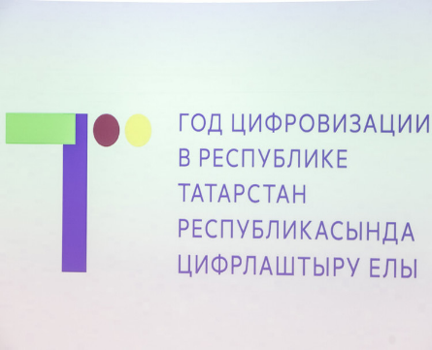

Школьный Калейдоскоп
Ежемесячное электронное издание
январь 2022
МБОУ «СОШ №24» №5
«Величайшее богатство народа – его язык! Тысячелетиями накапливаются и вечно живут в слове несметные сокровища человеческой мысли и опыта.»
М.А. Шолохов
2022 год — Год цифровизации в Республике Татарстан
В целях создания благоприятных условий для опережающего роста цифровой экономики, эффективного развития цифровых технологий, сервисов и услуг, повышающих качество жизни населения Республики Татарстан, 2022 год объявлен в Татарстане Годом цифровизации.
Голубой Водяной Тигр – загадка Востока
Тигр – это сильный, мощный хищник. Быстрый, грозный, неукротимый, но при этом тихий и незаметный. Вот и события, которые могут произойти в этом году с каждым, придут незаметно, неслышно, но кардинально изменив судьбу. Чтобы быть готовым к таким переменам, важно вовремя подмечать тайные знаки, тогда они не станут полной неожиданностью и помогут избежать каких-либо неприятностей. Наступающий год изначально обещает быть непредсказуемым. Но бояться не стоит. Вода усмирит необузданную, дикую кошку. Смягчит нрав, придаст ему пластичность и податливость.
1

Slide 2
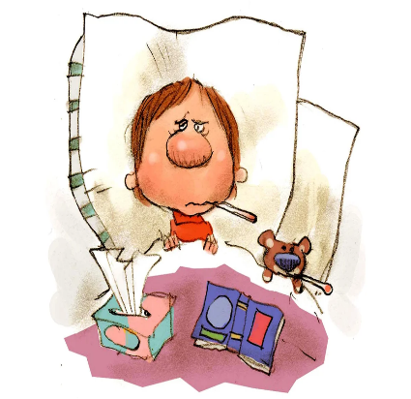

Профилактика коронавируса у детей
Для того чтобы минимизировать риск заражения себя и ребенка, важно в первую очередь соблюдать правила гигиены:
Тщательно мыть руки с мылом. Процесс должен занимать не менее 20 секунд. Важно обработать мыльным раствором всю поверхность рук, включая пространство между пальцами, ногти и запястья.
Следить за тем, чтобы ребенок не трогал лицо, не совал пальцы в рот, не облизывал поверхности.
Пить достаточно жидкости: воды, компотов, морсов в течение дня.
Полноценно и сбалансированно питаться. Следить за тем, чтобы ребенок потреблял достаточно витаминов, полезных жиров, белка и минералов. По возможности убрать из меню сладости и газировку. Если необходимо, ввести дополнительные источники полезных веществ в виде витаминов и БАДов.
Избегать многолюдных мест. На время ограничить походы в гости и игры в большой компании других детей. Избегать общественного транспорта, вместо этого лучше ходить пешком или использовать такси/личный транспорт. По возможности не пользоваться лифтом, ступеньки отлично могут заменить спортзал. Больше находиться дома или гулять в одиночку.
Если есть возможность, проводить больше времени на природе. Там, где нет других людей. Лес, поле, загородный парк, дача могут стать отличным вариантом.
После прогулок мыть не только руки, но и лицо.
Регулярно проветривать дом, делать влажную уборку и следить за тем, чтобы воздух в комнатах, особенно спальнях, не был слишком сухим.
Соблюдать режим дня. Спать достаточное количество часов, перед сном ограничить использование гаджетов, прекратить игры, которые действуют на психику возбуждающе. За пару часов до сна перейти на приглушенное освещение.
Во время прогулок использовать антибактериальные салфетки и дезинфекторы (жидкие либо в виде геля).
2

Slide 3


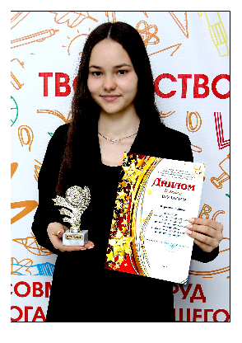
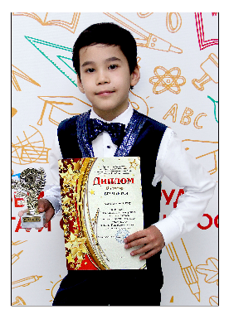
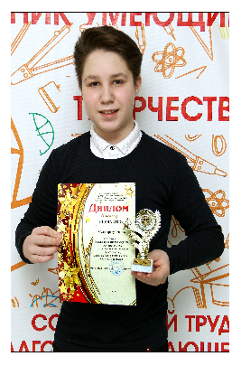
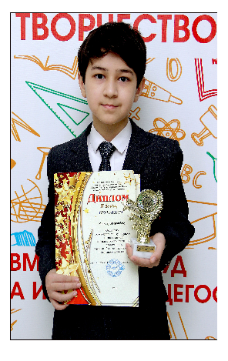
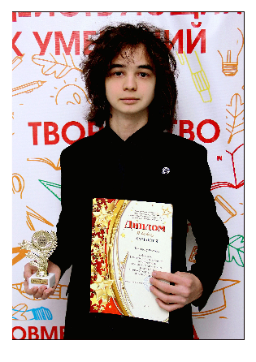
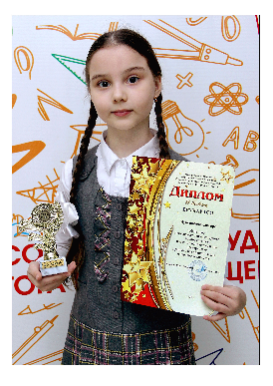
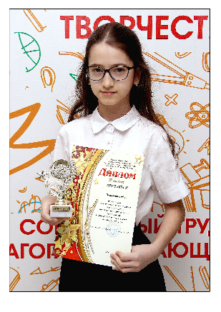
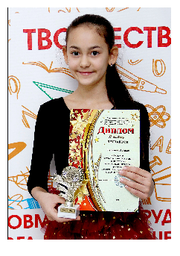
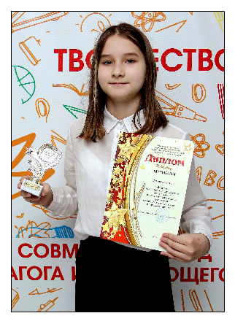
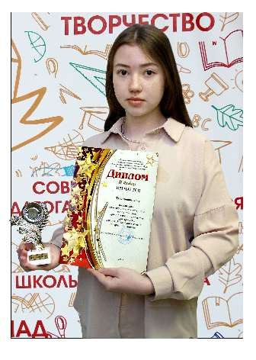
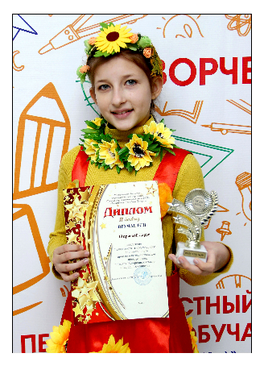
Менә алар,безнең 11 йолдыз!
“
)
.
3

Slide 4
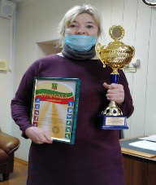
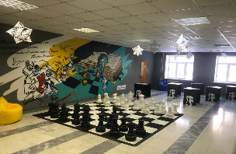
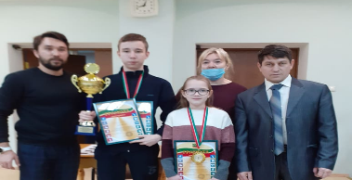
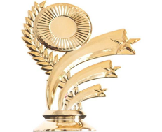
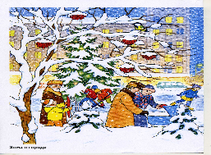
Путь длиной в 20 лет…
(Продолжение. Начало в номере №3.)
Мероприятия месячника разнообразны: тематическая выставка-представление в школьной библиотеке, спортивные соревнования, встречи с воинами - интернационалистами, конкурс патриотической песни, конкурс инсценированной песни, тематические уроки «Блокадный Ленинград», «Блокадный хлеб», конкурс рисунков, чтецов, сочинений, конкурс - смотр строя и песни, встреча с ветеранами. По итогам военно-патриотического месячника в рамках Дня защитника Отечества и вывода советских войск из республики Афганистан проводится военно-патриотический фестиваль “Мы этой памяти верны”, который является совместным воспитательным проектом школы №24 и Альметьевского отделения Татарстанского республиканского отделения Всероссийской общественной организации ветеранов “Боевое братство”. В 2019 году в помещении школы открыта Аллея Боевой Славы, идейным вдохновителем которого был автор проекта А.В.Лапко при финансовой поддержке ПАО «Татнефть» им.В.Д.Шашина. Все это способствует формированию у учащихся стремления быть достойными защитниками своего Отечества, развитию волевых качеств личности, воспитанию у подростков уважительного отношения к ратным подвигам защитников Отечества, чувства долга и гражданской ответственности.
Особое место в школе занимает благотворительность. Учащиеся и их родители с огромным желанием принимают участие в акциях доброты и милосердия. Посещают с подарками и концертами Детский дом. Помогают приюту для бездомных животных, организуют сбор корма.
Наши успехи - результат общих усилий всего педагогического коллектива. Учащиеся, родители, учителя - единая связь, помогающая строить учебно-воспитательный процесс. Хочется верить, что у школы не только хорошее настоящее, но и прекрасное будущее! Новых свершений тебе, любимая школа!
Л.Н.Юсупова , учитель русского языка и литературы
4
Верстка и дизайн – Тимофеев Э.
Главный редактор – Бикмухаметова Р.А.
Корректор –Юсупова Л.Н.
Адрес редакции – г.Альметьевск, ул.
Шевченко 136, Школа №24, каб. №302
4

